Slide 1
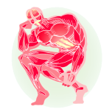
Les 6 Spieren
GZK: Anatomie / Fysiologie

Slide 2
Inhoud
Terugblik
Bouw van spieren
Functies van spieren
Eigenschappen van spieren

Slide 3
Terugblik
Het skelet
Opdrachten
Het skelet: kn.nu/ww.35691e8
Gewrichten: kn.nu/ww.3193f14
Skelet opdrachten/test jezelf: kn.nu/ww.00f40e4

Slide 4
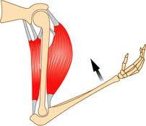
Spieren maken beweging mogelijk
Spier trekt samen → beweging

Slide 5
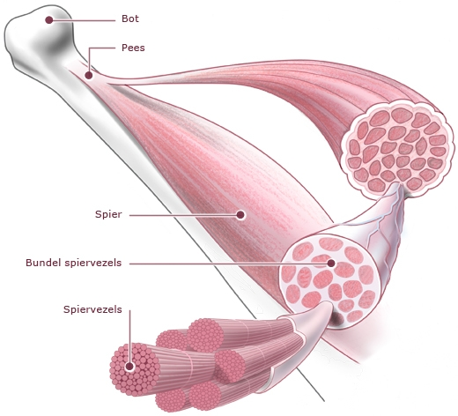
Spierweefsel
Sterk weefsel
Bedekt het lichaam
Bij samentrekken, zwelt de spier op.

Slide 6
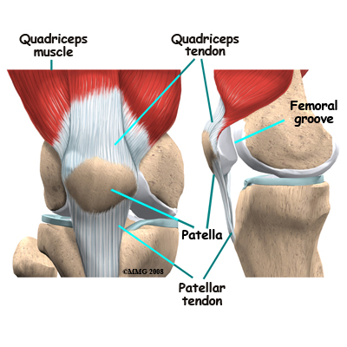
Pezen
Hiermee zitten de meeste spieren vast aan het bot.
Wit

Slide 7
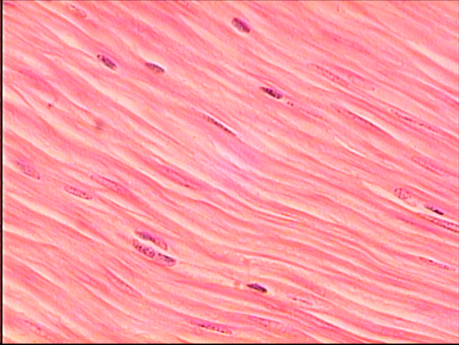
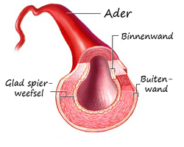
Soorten spieren
Willekeurige spieren:
Skeletspieren
Dwarsgestreept spierweefsel
Bewust aanspannen
Onwillekeurig:
Gladde spieren
Werken buiten de wil om
Hartspierweefsel:
Dwarse strepen, maar werkt onwillekeurig

Slide 8
Functies van spieren
Beweging
Tonus handhaven
Warmte
Bescherming

Slide 9
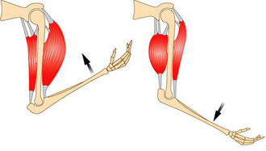
Antagonisten
De ene spier werkt, de andere is ontspannen → spieren met een tegengestelde werking

Slide 10
Synergisten
Spieren die samenwerken om een bepaalde beweging tot stand te krijgen.

Slide 11
Eigenschappen van spieren
Zuurstof nodig
Spiervezels halen energie uit glucose
Afbraak product is melkzuur → spieren vermoeid

Slide 12
Spierpijn
Ophoping van melkzuur

Slide 13
Kramp
Pijnlijke samentrekking spier
Te weinig zuurstof en glucose dan nodig
Spier rekken!!

Slide 14
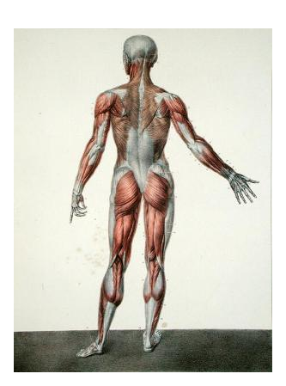
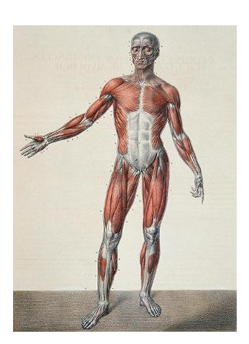
Spierstelsel anatomie

Slide 15
To do
Leren
Theorieboek Thema 5, hoofdstuk 18
Maken
Werkboek Thema 5, hoofdstuk 18,
opdracht 1 t/m 6

